Slide 1
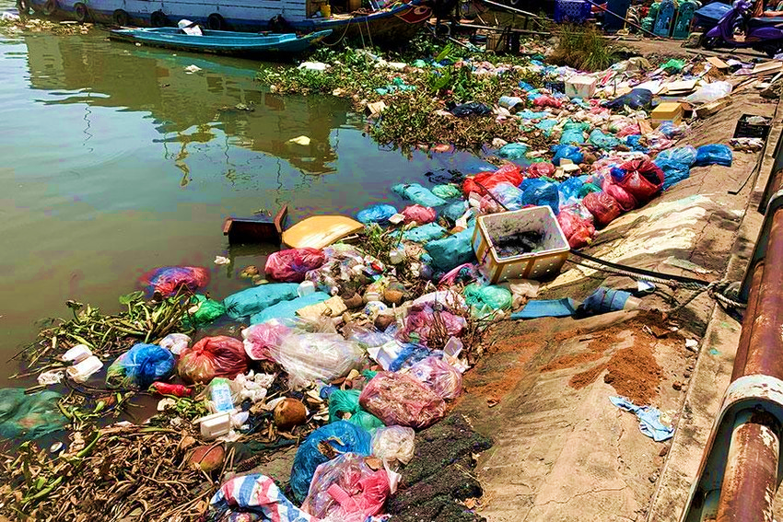

Slide 2
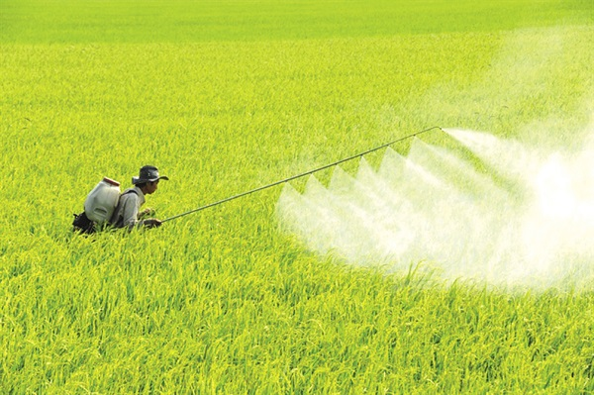

Slide 3
Việc làm
ảnh hưởng tốt
Việc làm
ảnh hưởng không tốt
Trồng cây phủ xanh đồi trọc, đất trống
Nhổ cỏ, bắt sâu
Xới đất để trồng cây
Thu, nhặt rác xung quanh
Tái chế các vật dụng bảo vệ môi trường
…
Chặt cây, đốt rừng bừa bãi
Đánh bắt thủy sản bằng mìn
Sử dụng thuốc trừ sâu, phân bón hóa học quá mức
Bức lá, bẻ cành,…
Xả rác bừa bãi,…
…

Slide 4
